Slide 1
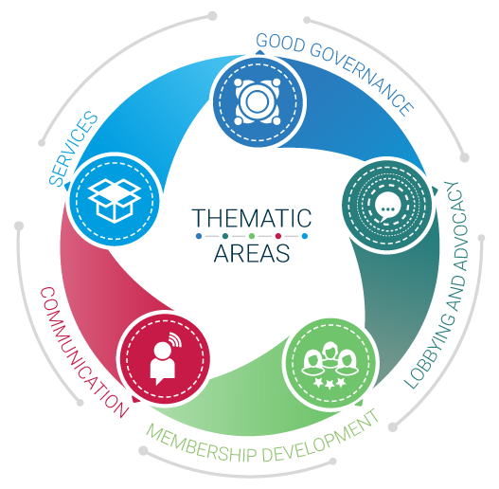
Программа по
деятельности работодателей Эффективные организации работодателей и бизнес организации
Стратегия членства

Slide 2
Стратегии членства
Готовое руководство по стратегиям членства для членских организаций работодателей и бизнес-организаций (ЧОРБ)
Окончательная версия будет опубликована в конце 2018 года
Рабочий вариант доступен по ссылке http://lempnet.itcilo.org
Руководство по стратегиям членства

Slide 3
Важность членства
Членские организации работодателей и бизнес-организации (ЧОРБ) – это организации на базе ЧЛЕНСТВА
ЧОРБ представляют интересы своих членов.
Они это делают независимо
Членство на добровольной и свободной основе
[Конвенция МОТ №87 о свободе объединений]

Slide 4
Важность членства
Иными словами:
Без членов ЧОРБ не существуют!
ЧОРБ должны привлекать новых членов и сохранять участие текущих
Они должны постоянно показывать компаниям и участникам свою эффективность для обеспечения устойчивого характера своей деятельности (а не только при низких показателях!!)

Slide 5
Вопросы вокруг членства
Дальнейший рост и влияние
Больше ресурсов
Благотворный круг
Рост членства
Высокая репрезентативность
Высокое качество услуг
Больше ресурсов
Большое количество членов

Slide 6
Вопросы вокруг членства
Небольшое количество членов
Ограниченные ресурсы
Ограниченное количество услуг
Низкий уровень влияния
Еще меньшее количество членов
Еще меньше ресурсов
Порочный круг
Еще меньше услуг

Slide 7
Стратегии членства
Стратегии членства играют важную роль для ЧОРБ.
Стратегии членства обеспечивают:
ЧОРБ не могут существовать без ресурсов и без влияния
Доход – ресурсы
Представительность - влияние

Slide 8
Стратегии членства
Каждая ЧОРБ использует свои уникальные стратегии членства, однако все организации должны:
Четко определить то, что получают члены при участии (другими словами: определить предлагаемые преимущества),
Быть в курсе текущей ситуации относительно членства,
Извлекать максимальную отдачу цикла членства.

Slide 9
1. Определить предлагаемые преимущества
Релевантность
Почему и как ЧОРБ решит Вашу проблему?
Количественные преимущества
Какие особые преимущества предлагает ЧОРБ?
Уникальность
Почему такие преимущества могут быть получены только благодаря данной ЧОРБ?

Slide 10
1. Определить предлагаемые преимущества
Предлагаемые преимущества ЧОРБ
Являются инструментом для маркетинга,
Доступны и понятны,
Максимально конкретны.
Помните: участие в «Клубе для своих» может быть значимым фактором для принятия решения в пользу членства. Важно признать это и использовать для привлечения новых членов и сохранения текущих (постоянное вовлечение).

Slide 11
2. Понимание текущей ситуации
Всегда важно иметь верное представление о:
Текущем уровне членства,
Причинах, объясняющих такие данные.
Разработка ключевых показателей эффективности (КПЭ) по членству,
Формирование системы для фиксирования работы с членами, и
Сбор качественных и количественных данных
ДОЛЖНЫ производится надежной и профессионально работающей ЧОРБ.

Slide 12
2. Понимание текущей ситуации
Помните: то, что можно измерить, может быть сделано!
ЧОРБ должны определять ключевые показатели эффективности для своих стратегий членства. Например:
Представительность
Интенсивность
% членов, пользующихся услугами
Релевантность
Уровень привлечения – Уровень сохранения – Средний уровень лояльности
Количество членов по секторам / размеру
Оборот каждого члена / Общий ВВП по региону или району
Кол-во членов; % членов, выплачивающих взносы
Кол-во сотрудников по каждому члену/ Общее количество сотрудников

Slide 13
2. Понимание текущей ситуации
Фиксирование работы (взаимодействий) с членами крайне важно – часто происходит следующее:
Данные о членах в файлах Excel: часто только названия и адреса
Различные места хранения информации о членах
Возможность проведения анализа или отчетности ограничена
Статичность: невозможно определить связь
Трудоемкий процесс обновления (редко поддерживается регулярность)

Slide 14
2. Понимание текущей ситуации
Использование программного обеспечения CRM (Управление взаимоотношениями с клиентами) поможет ЧОРБ наладить профессиональные отношения с членами.
Как CRM может быть полезна для стратегии членства?
Ориентация на нужды/фокус на клиенте
Сегментация
Создание долгосрочных контактов и поддержка лояльности
Постоянный мониторинг результатов
Что предлагает CRM?
Информационно-технологическая поддержка!
Качественные базовые данные (Количество членов: общее / сохраненные / новые; Характеристики: размер; регион, сектор; статус оплаты)
Качественные данные для мониторинга: Как клиенты пользуются услугами ОР
Совместно используемые данные (все коллеги имеют доступ и могут обновлять)
Данные о потенциальных клиентах – то есть о новых потенциальных членах
Узнайте больше о CRM-проекте МУЦМОТ и о более чем 60 ЧОРБ, использующих программу, на lempnet.itcilo.org

Slide 15
2. Понимание текущей ситуации
5 основных проблем в связи с привлечением и сохранением членов:
Недостаточно преимуществ
Слишком дорого
Забыли обновить
Не в курсе предложения ЧОРБ
Не вовлечены
1
2
3
4
5

Slide 16
2. Понимание текущей ситуации
Регулярный сбор качественных и количественных данных посредством опросников поможет Вашей ЧОРБ понять главные причины проблем, связанных с привлечением новых и сохранением текущих членов, и даст возможность разработать инструменты для решения таких проблем
Примеры:
Анкета об уровне удовлетворенности;
Опросник о нуждах для каждого из членов или по секторам (МСБ, и т.д.);
Анкета при аннулировании членства (для выбывающих членов) и т.д.

Slide 17
3. Максимум от цикла членства
Существует пять этапов цикла членства:
Информирование
Привлечение
Вовлечение
Обновление
Восстановление

Slide 18
3. Максимум от цикла членства
Анализ цикла членства может быть полезным инструментом для
Лучшего понимания динамики членства с точки зрения члена;
Анализа текущей деятельности ЧОРБ, определения недостающих элементов и разработки стратегий для улучшения работы.

Slide 19
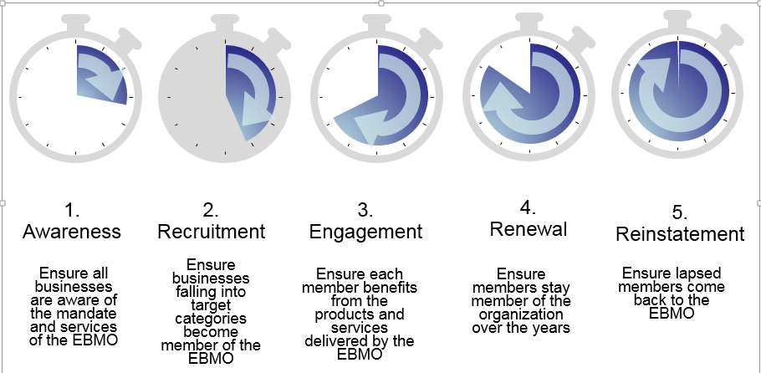
3. Максимум от цикла членства
Какое значение цикл членства имеет для ЧОРБ:
1)Информирование
информирование всех компаний о мандате и услугах ЧОРБ
2)Привлечение
компании в рамках Ваших целевых групп должны становиться членами ЧОРБ
3)Вовлечение
каждый член получает выгоду от услуг и продуктов Вашей ЧОРБ
4)Обновление
члены хотят сохранять членство в течение многих лет
5)Восстановление
выбывшие члены могут легко вернуть членство ЧОРБ

Slide 20
3. Максимум от цикла членства
Все ЧОРБ проводят работу по привлечению новых членов, однако во многих случаях такая работа носит ситуативный или раздробленный характер;
Если рассматривать Ваши мероприятия
Какие из них соответствуют каждому из этапов цикла членства?
На каком из этапов сконцентрированы Ваши усилия?
Какой этап остался в стороне?

Slide 21
3. Максимум от цикла членства
Цель информирования базируется на двух аспектах:
Потенциальные члены должны знать о Вашей организации и ее деятельности
Организация должна понимать меняющиеся нужды текущих и потенциальных членов.
Насколько четко сформулированы и эффективно донесены предлагаемые преимущества Вашей ЧОРБ?
1)Информирование
информирование всех компаний о мандате и услугах ЧОРБ

Slide 22
3. Максимум от цикла членства
Что должно быть в фокусе работы по привлечению новых членов? Определите приоритетные зоны для проведения анализа стратегий проникновения
Может ли ЧОРБ рассчитывать на обширную базу членов? Может ли ЧОРБ рассчитывать на наиболее значимые отрасли экономики (ВВП)? Представлены ли новые секторы экономики среди членов? Определите все сегменты членства для понимания того, какие важные отрасли не представлены/упущены (МСБ? Неформальная?)
При обширном, устойчивом членстве – что может быть сделано для привлечения «безбилетников»?
При скудном членстве – насколько наши предложения соответствуют нуждам?
2)Привлечение
компании в рамках Ваших целевых групп должны становиться членами ЧОРБ

Slide 23
Примеры инструментов привлечения:
Посещение компании
Выездные презентации
Электронная почта
Письма с брошюрами
Послы ЧОРБ («на равных»)
Вебсайт
Мероприятия для информирования
Социальные медиа
Реклама по радио, ТВ, в газетах
Звонки
Инфо-пакет для новых членов
Сотрудничество с агентствами по продвижению бизнеса

Slide 24
3. Максимум от цикла членства
Сохранение текущих участников в качестве членов еще более важно (и менее затратно), чем привлечение новых членов
Ключ к успеху – это постоянное вовлечение текущих членов в работу!
Каким образом?
Понимать причины присоединения к организации;
Свидетельствовать (публично) их членство, их активное участие в деятельности ЧОРБ, их успехи;
Постоянно держать их в курсе событий и поддерживать их АКТИВНОСТЬ, то есть выражение мнений/комментирование/вклад в интересующие их аспекты (полезно использование социальных медиа); участие в собраниях и мероприятиях, и т.д.;
Отвечать их нуждам (сегментация) и четко формулировать конкретные преимущества организуемой Вами деятельности;
Анализировать уровень вовлеченности и информировать о достижениях.
3)Вовлечение
каждый член получает выгоду от услуг и продуктов Вашей ЧОРБ

Slide 25
3. Максимум от цикла членства
Процесс обновления членства должен быть четким и прозрачным. ЧОРБ должна поддерживать профессиональный уровень – вовремя высылая счет-фактуры и четко определяя сроки (программа CRM может быть полезным инструментом для таких задач).
Можно применять стимулы для поддержки быстрого и досрочного обновления членства.
Разбирательства в связи с неуплатой взносов должны производиться согласно правилам, указанным в Уставе. Помните: в реальности никто не имеет возможности получать товары или услуги бесплатно!
Для ЧОРБ важно использовать период обновления членства для информирования о достижениях организации в общем и конкретно для определенного члена (польза членства в нашей организации именно для ВАШЕЙ компании…)
Процесс установления уровня взносов должен быть открытым и прозрачным. Также важно четко обозначать:
Какие услуги включаются в пакет членства при годовом взносе;
Что не включается в такой пакет, но может быть доступно за дополнительную плату (цена для членов vs цена для не участвующих компаний).
Анкеты при отказе от членства являются важным инструментом для улучшения работы по сохранению текущих членов и восстановлению членства.
4)Обновление
члены хотят сохранять членство в течение многих лет

Slide 26
3. Максимум от цикла членства
Бывшие члены могут быть потенциальными членами;
В зависимости от причин аннулирования членства, контакты компании должны сохраняться на случай, если условия станут благоприятными для возобновления;
Условия для новых членов должны всегда быть четкими и понятными.
5)Восстановление
выбывшие члены могут легко вернуть членство ЧОРБ

Slide 27
Мы являемся надежным партнером в подготовке и проведении учебных курсов для членских бизнес-организаций и будем рады помочь вам в реализации ваших потребностей в сфере профессиональной подготовки
Для получения дополнительной информации, свяжитесь с нами:
Программа по деятельности работодателей
^{E-mail: actempturin@itcilo.org}
^{Тел: +39 011 693 6590}
^{http://lempnet.itcilo.org}

